Slide 1
SRPSKI JEZIK
ČITANJE I PISANJE LATINICE
Pravilno povezivanje slova

Slide 2
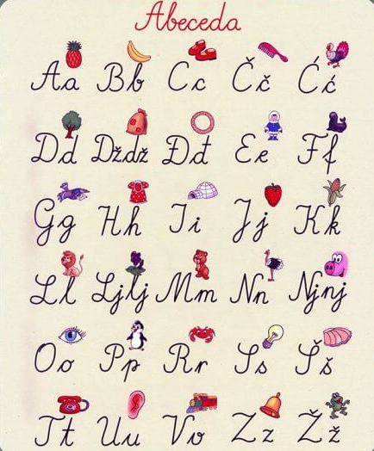

Slide 3
Iz datog skupa riječi izdvoj one riječi koje označavaju imena bića i imena predmeta. Piši pisanim slovima.
Imena bića:
__________________________
Imena predmeta:
__________________________
sova
jabuka
sova, đak, jabuka, Ljiljana.
đak
čekić
frula
Ljiljana
torba
frula, torba, čekić.

Slide 4
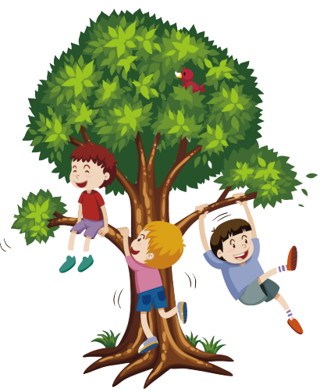
Date rečenice napiši u odričnom obliku pisanim slovima latinice.
Ptica pjeva na grani.
__________________________
b) Rijeka priča sa vrbom.
__________________________
c) Djeca se penju na hrast.
__________________________
Ptica ne pjeva na grani.
Rijeka ne priča sa vrbom.
Djeca se ne penju na hrast.

Slide 5
Prepiši tekst pisanim slovima latinice.
Miloš i Filip su išli u Beograd. Tamo su vidjeli rijeke Savu i Dunav i planinu Avalu. Šetali su Knez Mihailovom ulicom. Upoznali su Lazara Golića koji živi blizu Palićkog jezera. On ima psa Džekija.
Miloš i Filip su išli u Beograd. Tamo su vidjeli rijeke Savu i Dunav i planinu Avalu. Šetali su Knez Mihailovom ulicom. Upoznali su Lazara Golića koji živi blizu Palićkog jezera. On ima psa Džekija.

Slide 6
ZADATAK ZA SAMOSTALAN RAD
Pisanim slovima latinice
prepišite pjesmu
„Kad bi meni dali“
iz Čitanke sa 25. str.

